Slide 1
<2d programming 2nd 발표>
2013180029 이윤상

Slide 2

<게임 컨셉>
장애물을 피해 최대한 오래 살아 남기
‘쿠키런’ 류 러닝 게임
단순한 횡 이동 플레이
누구나 쉬운 조작

Slide 3
<개발 범위>
내용 | 범위
모델링 | 플레이어 캐릭터(Lion), 장애물 캐릭터 2종 (탱크, 군인)
맵 | 배경화면 (폐허 놀이동산)
로고, 시작화면 | 나의 회사로고, 시작화면 구현
장애물 | 장애물 랜덤 값만 구현
캐릭터 컨트롤러 | 점프 구현 진행 중 (자연스럽지 못한 점프)
기타 | 추가 리소스 파일, 다른 시도의 game.py

Slide 4
<현재 진행 상황>
주차
1주 | 계획 | 상세 기획서 작성, 리소스 수집, 제작, 좌표 지정
 | 결과 | 상세 기획서 작성 완료 (100%), 리소스 수집, 제작, 좌표지정 (현재진행형(97%))
2주 | 계획 | 캐릭터, 배경 화면 구현
 | 결과 | 캐릭터, 배경화면 구현 (100%)
3주 | 계획 | 점프 동작 구현
 | 결과 | 진행 중 (50%), 부드러운 점프 동작 구현
4주 |  | 장애물 등 오브젝트 배치, 지정 (70%)
5주 |  | 중간점검
6주 |  | 장애물 종류의 다양화 (50%), 낭떠러지 구현
7주 |  | 캐릭터가 장애물에 충돌 시 게임오버 여부 확인
8주 |  | 중간점검 2, 전체 게임사항 점검 수정
9주 |  | 게임 사운드 삽입, 디자인 작업 마무리 단계
10주 |  | 시작화면, 종료화면 최종처리(50%), 밸런스 조절
11주 |  | 최종 점검, 피드백, 구현 여부 확인

Slide 5
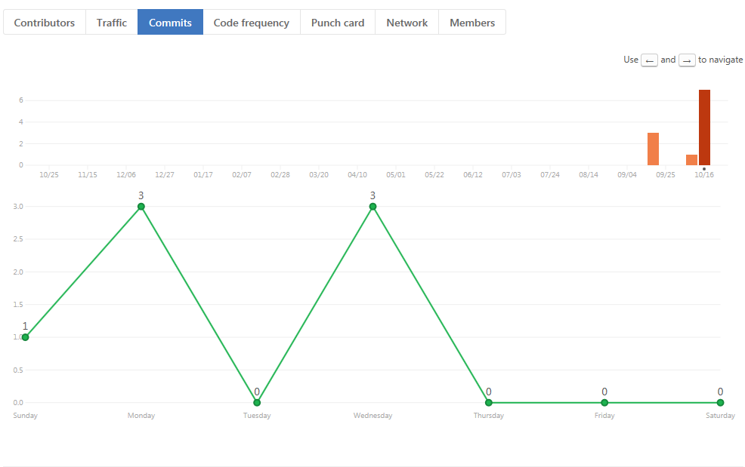
<Github commits>

